Slide 1
MODULE 7

Slide 2
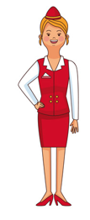
M7-1 Qu’est-ce que tes parents font comme travail ? What job do your parents do? (PDD)
1 | 2 |  | 3 | 4 | 5 | 6 | 7 | 8
Mon père est My dad is a Ma mère est My mum is a | acteur actrice actor actress agent de police policeman police woman avocate lawyer chanteur chanteuse singer coiffeur coiffeuse hairdresser homme d’affaires buisness man femme d’affaires buisness woman employée de bureau office worker footballeur footballer informaticienne IT technician infirmier infirmière nurse ingénieur engineer journaliste journalist maçon builder mécanicienne mecanic | médecin doctor pilote d’avion pilot pompier fireman professeur teacher secrétaire secretary infirmière nurse caissière cashier vendeur vendeuse salesperson facteur postman boucher bouchère butcher cuisinier cuisinière cook serveur serveuse waiter waitress soldat soldier fonctionnaire civil servant steward hotesse de l’air flight attendant vétériniare vet | il / elle aime ça he / she likes it | parce que because car because puisque as étant donné que given that vu que seeing that | c’est bien payé it is well paid c’est motivant it is motivating c’est stimulant it is stimulating c’est vraient intéressant it is really interesting c’est absolument passionnant it is absolutely exciting on peut parler les langues étrangères we can speak foreign languages on peut gagner beaucoup d’argent we can earn a lot of money on peut voyager partout dans le monde we can travel everywhere in the world on peut travailler avec les ordinateurs we can work with computers on peut travailler avec les gens we can work with people on peut travailler avec les enfants we can work with children on peut aider les gens we can help people il / elle adore la musique he / she loves music il /elle adore le sport he /he loves sport il / elle adore les voitures he / she loves cars il / elle est suis très bonne en maths he / she is very good at maths les horaires sont flexibles the working hours are flexible | mais but cependant however pourtant however | les horaires sont très longs the hours are very long le patron n’est pas sympa the boss is not nice il n’y a aucune possibilité d’avancement. there is no chance of promotion.
 |  |  |  |  |  |  | c’est très it is very c’est vraiment it is really c’est assez it is quite ça peut être un peu it can be a little | dur hard ennuyeux boring intense intense répétitif repetitive fatigant tiring stressant stressful mal payé badly paid monotone monotonous

Slide 3
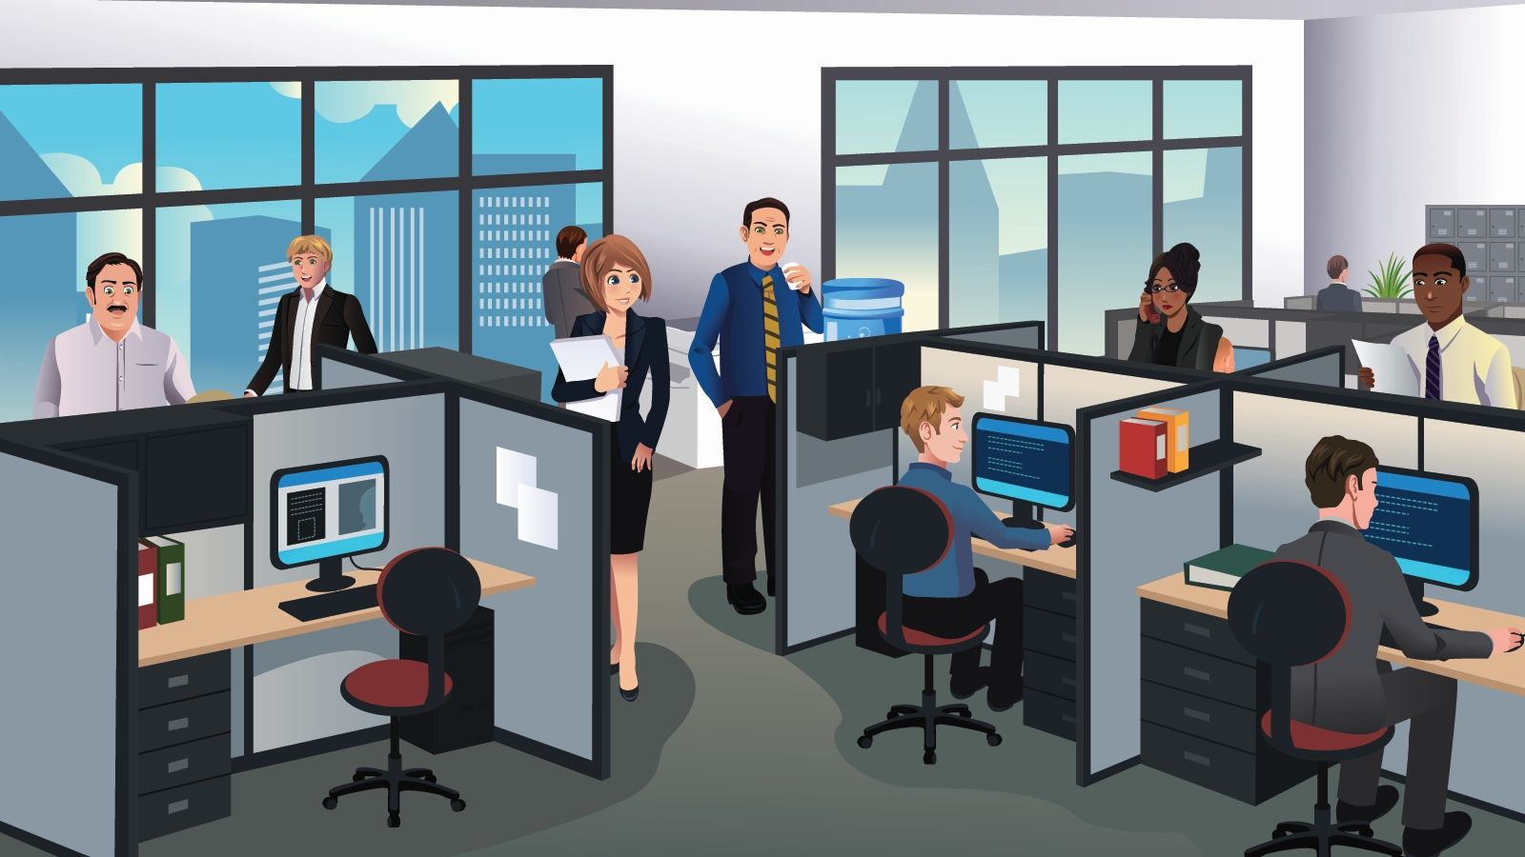
M7-2 Voudrais-tu travailler dans un bureau ? Would you like to work in an office? (PDD)
1 | 2 | 3 | 4 | 5
Oui j’aimerais bien travailler dans un bureau Yes I would quite like to work in an office Oui ça me plairait de travailler dans un bureau Yes I would like to work in an office Oui je voudrais travailler dans un bureau Yes I would like to work in an office Oui je voudrais vraiment travailler dans un bureau Yes I really would like to work in an office | parce que because car Because puisque as étant donné que given that vu que seeing that | je voudrais être I would like to be a mon rêve c'est d'être my dream is to be a mon ambition est d'être my ambition is to be a j'ai envie d'être I want to be a j'espère devenir I hope to become a je compte devenir I intend to become a ça m’intéresserait d’être I would be interested in being a | homme d’affaires buisness man femme d’affaires buisness woman employée de bureau office worker informaticienne IT technician secrétaire secretary fonctionnaire civil servant | et je voudrais travailler à l’intérieur and I would like to work inside et ça me plairait de travailler à l’intérieur and I would like to work inside
 |  |  | agent de police policeman police woman journaliste journalist footballeur footballer vétériniare vet pompier fireman | et je préfèrerais travailler à l’extérieur and I would prefer to work outside.
Non je ne voudrais pas travailler dans un bureau No I would not like to work in an office Non ça ne me dit rien de travailler dans un bureau No I don’t fancy working in an office

Slide 4
M7-3 Dans quel secteur voudrais-tu travailler ? What field would you like to work in? (U1)
1 | 2 | 3 | 4 |  | 5
Le secteur dans lequel je voudrais travailler c’est The sector in which I would liek to work is Le secteur qui m'intéresse, c'est The sector which interests me is Je crois que je voudrais travailler dans I believe I would like to work in | le commerce business le sport sport les loisirs leisure la médecine medicine l'agriculture agriculture le droit et la justice law and justice le journalisme journalism le tourisme tourism l'hôtellerie hospitality les sciences sciences l'armée et la sécurité the army and security l’audiovisuel et les medias audiovisual and media l’informatique et les télécommunications IT and telecommunications les arts et la culture arts and culture la santé health | parce que because car because puisque as étant donné que given that vu que seeing that | à mon avis, c’est un secteur d’avenir. in my opinion, it’s an area with prospects. il y a de bonnes possibilités d’avancement. there are good chances of promotion.
 |  |  | je suis assez I am quite je suis plûtot I am rather je suis très I am very je suis un peu I am a bit | ambitieux/ambitieuse ambitious bien organisé/organisée well organised motivé/motivée motivated actif/active active sociable sociable travailleur/travailleuse hard-working indépendant/indépendante independant

Slide 5
M7-4 Quel est ton emploi idéal ? / Qu’est-ce que tu voudrais faire comme travail ? What is your ideal job? / What job would you like to do? (U1)
1 |  | 2 | 3 | 5 | 6
Mon emploi idéal c’est My ideal job is |  |  | acteur actrice actor actress avocate lawyer chanteur chanteuse singer homme d’affaires buisness man femme d’affaires buisness woman ingénieur engineer médecin doctor pompier fireman jardinier jadinière gardener | parce que because car because puisque as étant donné que given that vu que seeing that | j’adore la campagne I love the countryside je suis passionnée par la loi et la justice I’m passionate about the law and justice je suis fort(e) en (maths). I’m good at (maths). voyager, c’est ma passion. travelling is my passion. les avions me fascinent. planes fascinate me. je préférerais travailler en plein air I would prefer to work outdoors on peut parler les langues étrangères we can speak foreign languages on peut gagner beaucoup d'argent we can earn a lot of money on peut voyager partout dans le monde we can travel everywhere in the world on peut travailler avec les ordinateurs we can work with computers on peut travailler avec les gens we can work with people on peut travailler avec les enfants we can work with children on peut aider les gens we can help people
Si j'avais le choix If I had the choice Si je pouvais choisir If I could choose Si mes rêves se réalisent un jour If my dreams come true one day | je voudrais être I would like to be a mon rêve c'est d'être my dream is to be a mon ambition est d'être my ambition is to be a j'ai envie d'être I want to be a j'espère devenir I hope to become a je compte devenir I intend to become a ça m’intéresserait d’être I would be interested in being a

Slide 6
M7-5 Qu’est-ce qui est le plus important pour toi dans un métier ? What it the most important to you in a job? (U1)
1 | 2 | 3 | 4 | 5
Le plus important pour moi c’est The most important to me is | de faire quelque chose de satisfaisant to do something satisfying de faire quelque chose de stimulant to do something stimulating de faire quelque chose de gratifiant to do something rewarding de faire quelque chose d’intéressant to do something interesting de faire quelque chose pour améliorer la société to do something to improve society de faire quelque chose pour aider les autres to do something to help others | de plus furthermore aussi also mais but cependant however | selon moi according to me à mon avis in my opinion je trouve que I find that il me semble que it seems to me that je dirais que I would say that | je voudrais avoir un métier bien payé. I would like to have a well-paid job. le salaire est très important pour moi. the salary is very important to me. le salaire a moins d’importance pour moi. the salary is less important to me.

Slide 7
M7-6 À part le travail quels sont tes projets pour le futur ? A part from work what are your plans for the future? (U2)
1 | 2 | 3 | 4 | 5 | 6
À l’avenir In the future Après avoir fini mes études After finishing my studies Après l’université After university Après mon bac After my A levels Avant l’âge de trente ans Before the age of 30 D’ici dix ans Within ten years L’année prochaine Next year Avant de continuer mes études Before continuing my studies Quand j’aurai quarante ans When I am forty Si mes rêves se réalisent If my dreams come true Plus tard Later Un jour One day Si je peux If I can | je veux I want to j’aimerais I would like to je préférerais I would prefer to j’espère I hope to j’ai envie de/d’ I want to j’ai l’intention de/d’ I intend to mon rêve serait de/d’ my dream would be to mon ambition est de my ambition is to mon but est de my aim is to | prendre une année sabbatique take a gap year faire un voyage autour du monde go on a world tour me marier get married avoir des enfants have children faire du bénévolat do charity work de fonder une famille start a family m’installer avec mon copain/ma copine moving in with my boyfriend/girlfriend | mais but cependant however en revanche on the contrary par contre however | je ne veux I don’t want je n’ai aucune intention de I have no intention | Repeat 3

Slide 8
M7-7 Est-ce que tu veux aller à l’université ? Pourquoi ? Pourquoi pas ? Do you want to go to university? Why? Why not? (U2)
1 | 2 |  | 3 | 4
Oui je veux Yes I want to | aller à l'université go to university continuer mes études continue studying faire des études de study aller à la fac go to uni |  | parce que because car because puisque as étant donné que given that vu que seeing that | je veux étudier … I want to study … ça me pernettra d’avoir un bon emploi plus tard there are a lot of good facilities c’est nécessaire pour devenir … it is essential to become a … c’est important pour mon avenir it is important for my future
Non je ne veux pas aller à l’université No I do not want to go to university | je préfèrerais I woudl prefer to | faire un apprentissage do an apprenticeship travailler work |  | l’université c’est une perte d’argent university is a waste of money aller à l’université n’est pas nécessaire pour avoir un bon emploi going to university is not necessary to have a good job

Slide 9
M7-8 Tu veux te marier un jour ? Do you want to get marired one day ? (U4)
1 | 2 | 3 | 4
À I'avenir In the future Dans l'idéal In an ideal world Quand je serai plus âgé When I will be older Si tout va bien If all goes well Si tout se passe comme prévu If everything happens as planned | je veux me marier I want to get married j'espère me marier I hope to get married je me marierai I will get married j'aimerais me marier I would like to get married j'espère pouvoir me marier I hope to be able to get married j'ai l'intention de me marier I intend to marry | parce que because car because puisque as étant donné que given that vu que seeing that | je suis croyant I have a faith c'est romantique it's romantic je crois en la famille traditionnelle I believe in the traditional family je veux avoir des enfants I want to have children mes parents sont mariés et heureux my parents are married and happy c'est une preuve d'amour it's a proof of love c'est le mode de vie idéal pour moi it's the ideal lifestyle for me je veux porter une belle robe blanche I want to wear a beautiful white dress
 | je ne voudrais pas me marier I wouldn’t want to get married je n’ai pas envie de me marier I don’t fancy getting married je ne me marierai pas I will not get married je n’ai aucune intention de me marier I have no intention to get married |  | trop de mariages finisent en divorce too many marriages end up in divorce ce n’est pas necessaire pour être heureux it is not necessary to be happy je préfère rester célibataire I prefer to stay single

Slide 10
M7-9 Quelles sont tes qualités personnelles ? What are your personnal qualities? (U3)
1 | 2 | 3 | 4 | 5
Voici mes qualités personnelles Here are my personal qualities Voilà mes qualités principales Here are my main qualities | je pense que je suis I think that I am il me semble que je suis it seems to me that I am les gens disent que je suis people say that I am | très very assez quite plutôt rather vraiment really souvent often parfois sometimes | dynamique dynamic organisée organised responsable responsible travailleur travailleuse hard-working sûre de moi confident passionnée par ce que je fais passionate about what I do indépendante independent | ce qui est une des qualités les plus importantes pour le travail. which is one of the most important qualities to work. ce qui sont des qualités importantes pour le travail. which are important qualities to work.

Slide 11
M7-10 Quel travail est-ce que tu voulais faire quand tu étais plus jeune? What job did you want to do when you were younger? (U4)
1 | 2 | 3 |  | 4 | 5
Quand j’etais petit When I was little Quand j’etais plus jeune When I was younger Quand j’avais cinq ans When I was 5 | je voulais être I wanted to be je rêvais de devenir I dreamt of becoming j‘avais l’intention de devenir I intended to become mon rêve c‘était d'être my dream was to be a mon ambition était d'être my ambition was to be a j'avais envie d'être I wanted to be a j'esperais devenir I hoped to become a je comptais devenir I intend to become a ça m’intéresserait de devenir I was interested in becoming a | acteur actrice actor actress agent de police policeman police woman avocate lawyer chanteur chanteuse singer coiffeur coiffeuse hairdresser homme d’affaires buisness man femme d’affaires buisness woman employée de bureau office worker footballeur footballer informaticienne IT technician infirmier infirmière nurse ingénieur engineer journaliste journalist maçon builder mécanicienne mecanic médecin doctor | pilote d’avion pilot pompier fireman professeur teacher secrétaire secretary caissier caissière cashier vendeur vendeuse salesperson facteur postman boucher bouchère butcher cuisinier cuisinière cook serveur serveuse waiter waitress soldat soldier fonctionnaire civil servant steward hotesse de l’air flight attendant vétériniare Vet | je voulais I wanted to be il était important pour moi de it was important to me to | faire quelque chose de satisfaisant to do something satisfying avoir un métier bien payé to have a well-paid job. faire quelque chose de stimulant to do something stimulating faire quelque chose de gratifiant to do something rewarding faire quelque chose d’intéressant to do something interesting faire quelque chose pour améliorer la société to do something to improve society faire quelque chose pour aider les autres to do something to help others

